Slide 1
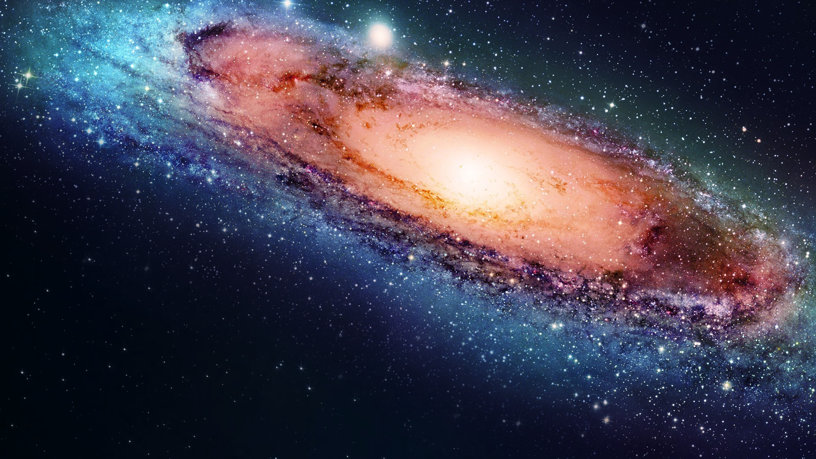
ПІДСИСТЕМИ ГАЛАКТИКИ ТА ЇЇ СПІРАЛЬНА СТРУКТУРА. НАДМА-СИВНА ЧОРНА ДІРА В ЦЕНТРІ ГАЛАКТИКИ

Slide 2
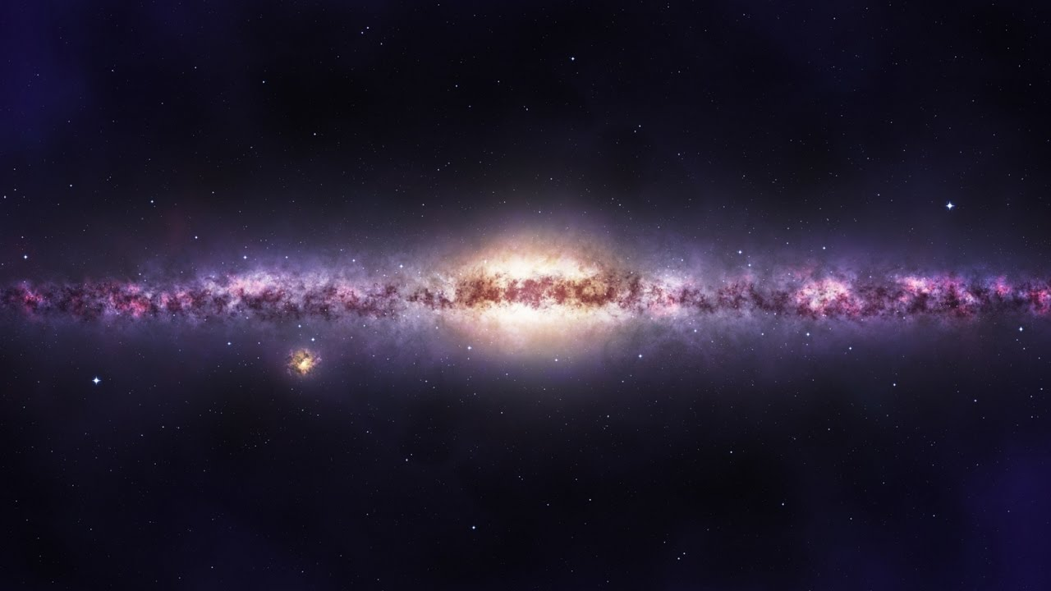
Згадаймо головне
Гало
Ядро
Диск
Балдж
Кулясті
зоряні скупчення
4. Чи можемо говорити, що наше положення в Галактиці є привілейованим?
3. Що знаходиться в центрі нашої галактики і де він знаходиться?
1. Які підсистеми можна виділити в нашій Галактиці?
2. Чому у диску Галактики переважають молоді зорі?

Slide 3
Ядро Галактики
М = 3,7 млн. $М_{}$
R = 45 a. o.
Стрілець А
Стрілець А = Надмасивна чорна діра?
Приховане від нас товстим шаром поглинаючої матерії
Галактичний центр в рентгенівському діапазоні

Slide 4
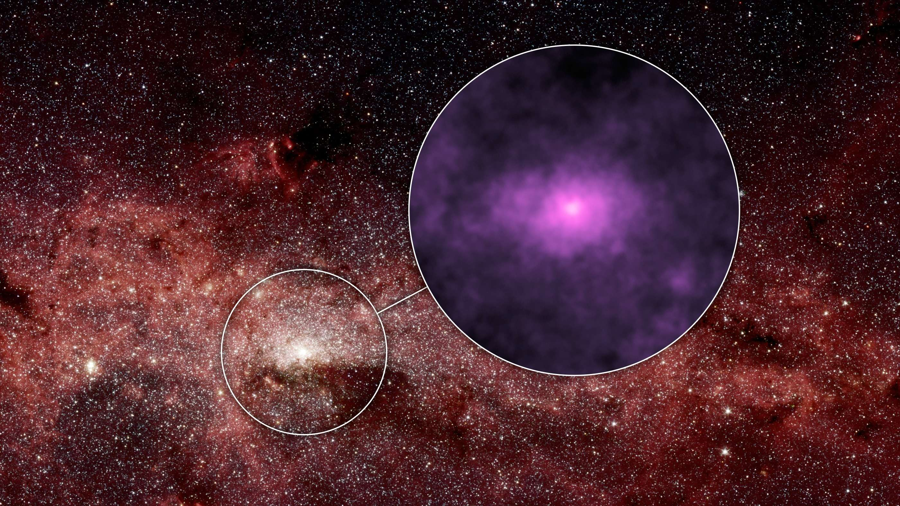
Надмасивна чорна діра в центрі Галактики
В околицях виявлено велику концентрацію зір
Активне зореутворення
два плоских газові акреційні диски
Сферичне населення центра –зорі навколо ядра
Потужні сплески в рентгенівському та інфрачервоному діапазоні
Галактичний центр в інфрачервоному діапазоні

Slide 5
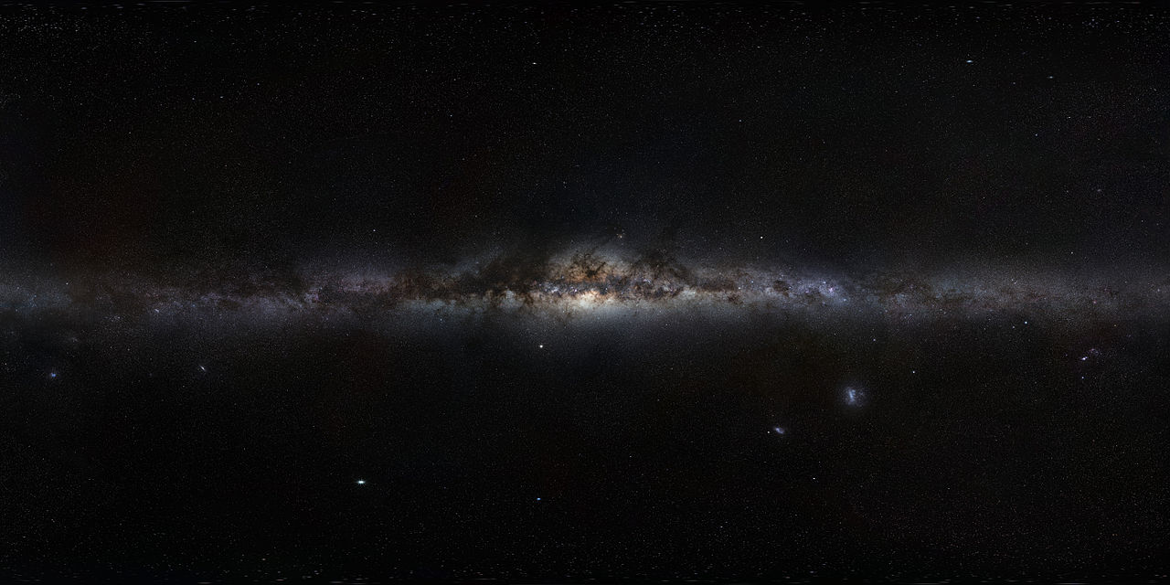
Галактичний диск
Товщина центральної зони $≈$10 тис. св. р.
Діаметр 100 тис. св. р.
понад 300 млрд. зір

Slide 6
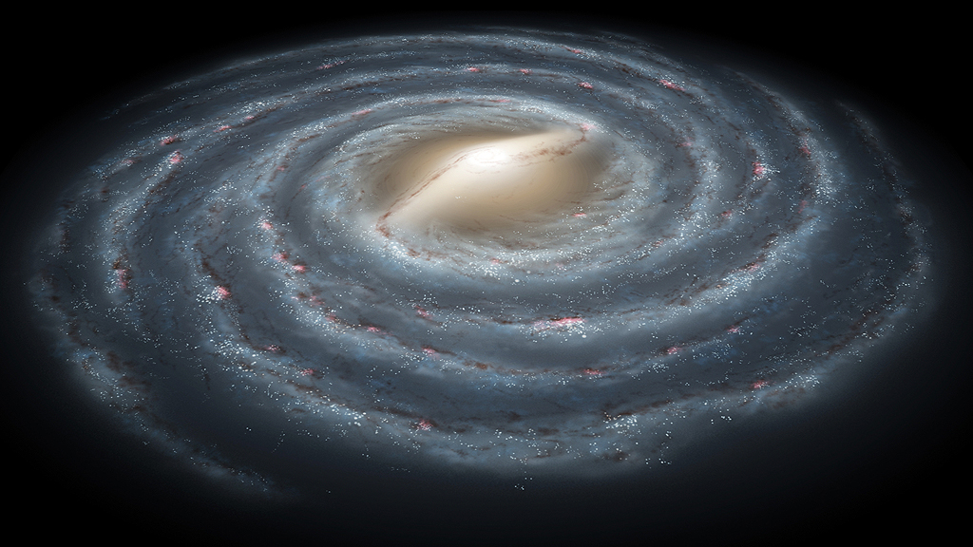
Диск Галактики
Зароджуються біля центру
Спіральні рукави
Зорі розсіяних скупчень
Молоді зорі
(до 2-3 млрд. р.)
Населення І типу
Лінійна швидкість зростає з віддаленням від центра

Slide 7
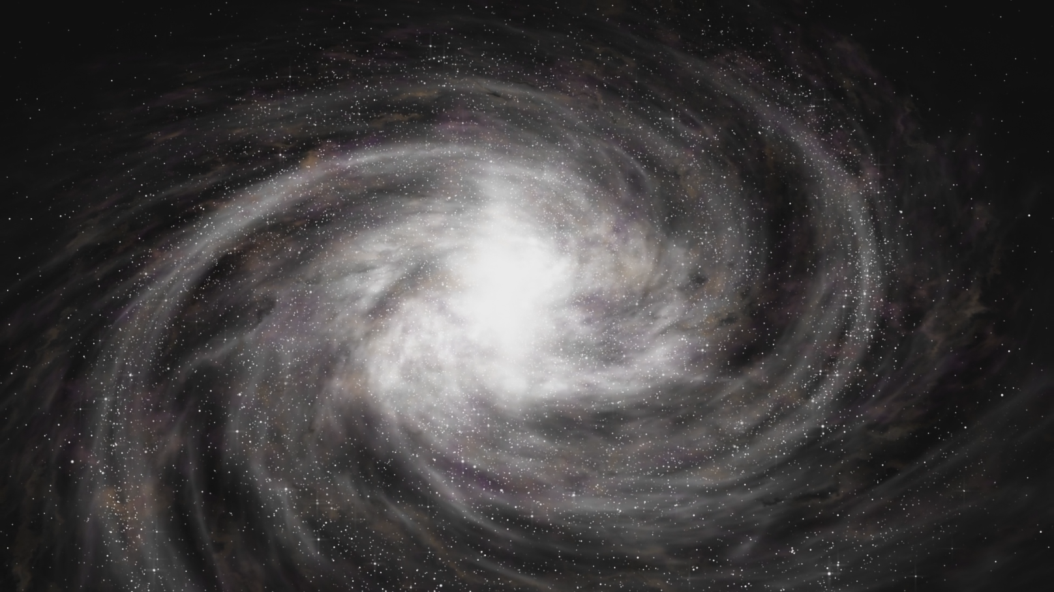
Спіральні рукави
Виникають як дивні хвилі густини, де формуються нові покоління зір
Вони створюються під час стискування хмар міжзоряного газу на початковому етапі формування зір
Ударні хвилі поширюються під час вибуху Наднової та утворення нових зір, утворюючи нове покоління зір

Slide 8
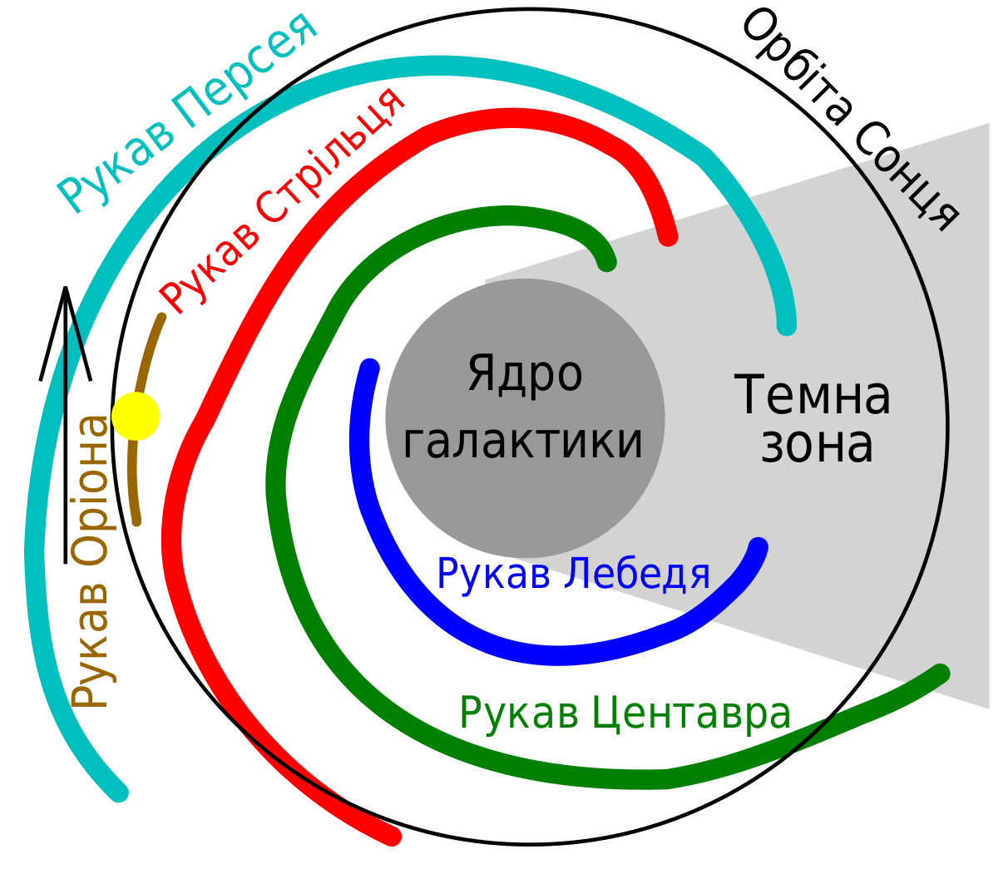
Спіральні рукави
4 основних рукави, які беруть початок у галактичному центрі
Сонячна система в рукаві Оріона

Slide 9
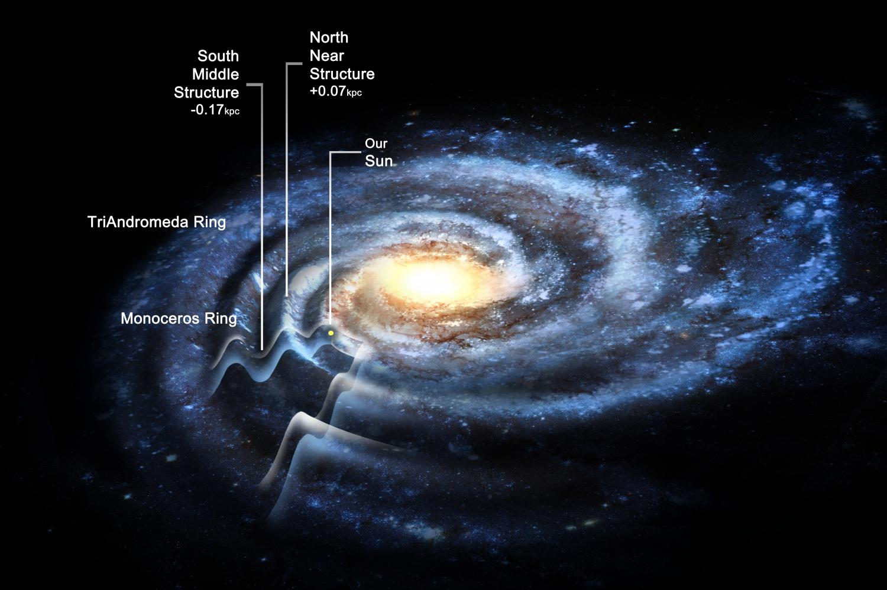
Місце Сонячної системи в Галактиці
Відстань до центра Галактики 22-33 тис. св. р.
Швидкість обертання рукавів і Сонця майже збігаються
Жодного разу не попадало у спіральний рукав і не зазнавало впливу потужного, смертоносного випромінювання об’єктів галактичного диска

Slide 10
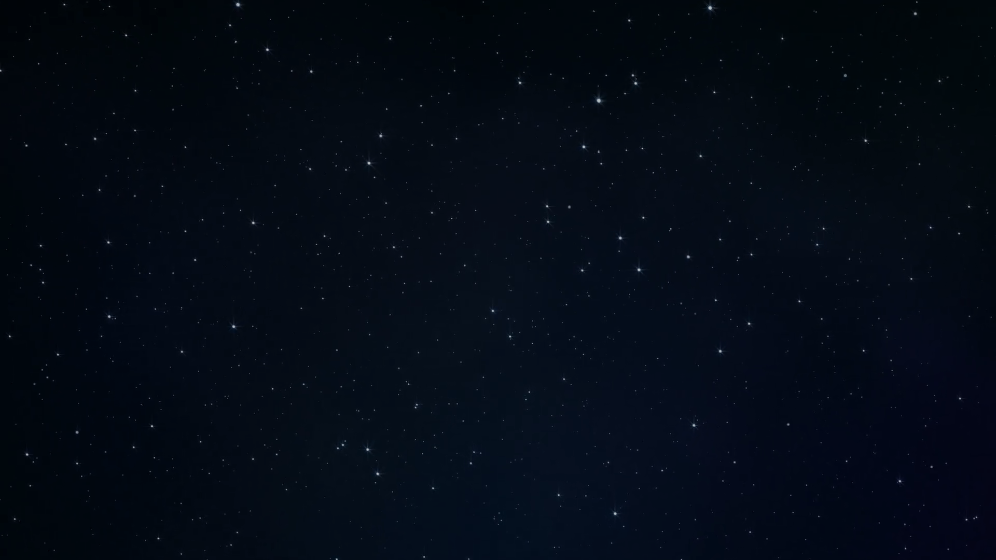
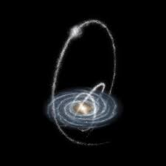
Зовнішнє Кільце
Складається із газу та зір, що були вирвані від галактики-супутника Великий Пес ході її довготривалого поглинання Чумацьким Шляхом
М = 100 млн. $М_{}$
D = 200 тис. св. р.
Кільця Єдинорога

Slide 11
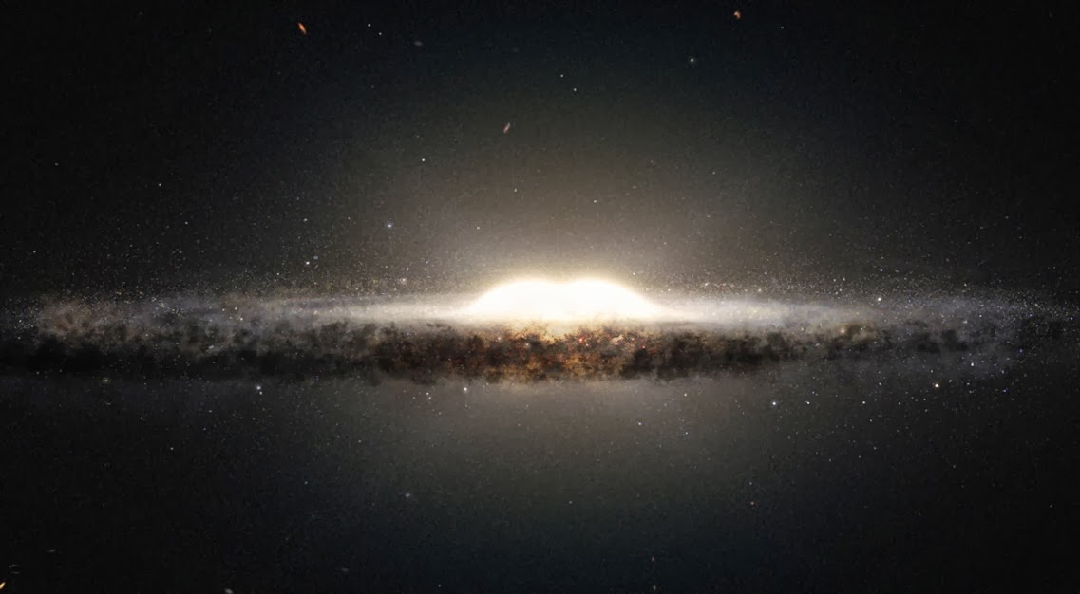
Галактичне Гало
Гало
Зорі гало - населення II типу
Зорі і скупчення гало за хімічним складом бідні на важкі елементи
R = 300 тис. св. р.
Склад: газові хмари, старі неяскраві зорі, кулясті скупчення, білі карлики, нейтронні зорі, “чорні” дірки

Slide 12
Поміркуємо
1. В якому сузір’ї розташоване ядро Галактики?
2. Який об’єкт розміщений у центрі нашої Галактики? Які спостереження на це вказують?
3. Чи можемо ми спостерігати ядро нашої Галактики? Чому?
4. Де наше місце в нашій Галактиці?

Slide 13
Поміркуємо
5. Як утворюються спіральні рукави Галактики і як це пов’язано із процесом зоряного саморозмноження?
6. Чому зорі сферичної складової Галактики містять менше важких хімічних елементів, ніж зорі плоскої складової?
7. Чому розташування Сонця у Галактиці є привілейованим?

Slide 14
Поміркуємо
8. В який спосіб, ми можемо спостерігати ядро нашої Галактики?
9. Як сформувалась структура кільце Єдинорога?
10. Зобразіть на малюнку схематично зображення нашої галактики (вид зверху) та вкажіть положення ядра, Сонця та основних спіральних рукавів.

Slide 15
Рефлексія
▪ На уроці я зрозумів …
▪ На уроці найцікавішим було …
▪ На уроці мені було найважче …
▪ У мене виникло запитання …
▪ На наступний урок я хотів би …

Slide 16
Домашнє завдання
Прочитати тема 6, пункт 2 та 3 (С. 95-98),
Контрольні запитання (1-4) С. 96 та С.98
Тестові завдання С. 98
Підготувати повідомлення, буклети, бюлетені, презентації на одну із тем:
• Сферичні та плоскі складові Галактики
• Об’єкт Стрілець А – центр Галактики
• Спіральна рукави нашої галактики
• Кільце Єдинорога

